Slide 1
Проект на тему:
«Сервис для путешественников»
Евенко Юлия
МБОУ «СОШ №3 р.п. Линево»
9 «Б» класс
2022

Slide 2
Цель
Разработать сервис по поиску мест отдыха

Slide 3
Актуальность
В России большое количество красивых мест, о которых многие не осведомлены, из-за этого туризм внутри страны практически не развивается. Для того, чтобы способствовать развитию туризма, необходимо разработать приложение для путешественников, которое будет простое и удобное, и будет включать в себя различные аспекты для подбора интересного и познавательного варианта путешествия.

Slide 4
Задачи
Проанализировать существующие приложения в России для путешественников
Найти самые популярные направления для путешественников
Найти самые интересные непопулярные направления для путешествий по России
Придумать примерный макет/шаблон для будущего сервиса по поиску мест отдыха

Slide 5
Популярные приложения для туризма
Что делать, если человеку хочется уехать из своего родного города и повидать другие города, в которых он никогда не был, но он не знает куда поехать, какие есть интересные места и достопримечательности, где остановить и к чему ему готовиться? На помощь ему приходят приложения/сайты, например, как «Aviasales» и «Ostrovok». Однако данные приложения не отвечают на все интересующие вопросы путешественников.

Slide 6

Aviasales (Авиасейлс)
Авиасейлс поможет найти вам дешёвые авиабилеты в город, который вам надо, найти отель, покажет интересные места, куда можно поехать, составить маршрут, покажет популярные направления и ответит на ваши вопросы. Также есть Авиасейлс для бизнеса. Приложение удобное и надёжное. Средняя оценка приложения 4,3, более 10 млн скачиваний.

Slide 7

Ostrovok (Островок)
Островок тщательно подберёт вам отель, хостел, и апартаменты. Быстро определит по вашему направлению, заезду и выезду, количество гостей, для какой цели (отдых, работа). Также покажет блоги о путешествиях, которые могут оказаться для вас полезными. Средняя оценка приложения 4,8, более 1 млн. скачиваний.

Slide 8
Популярные направления для путешествий
Москва
Санкт-Петербург
Сочи

Slide 9
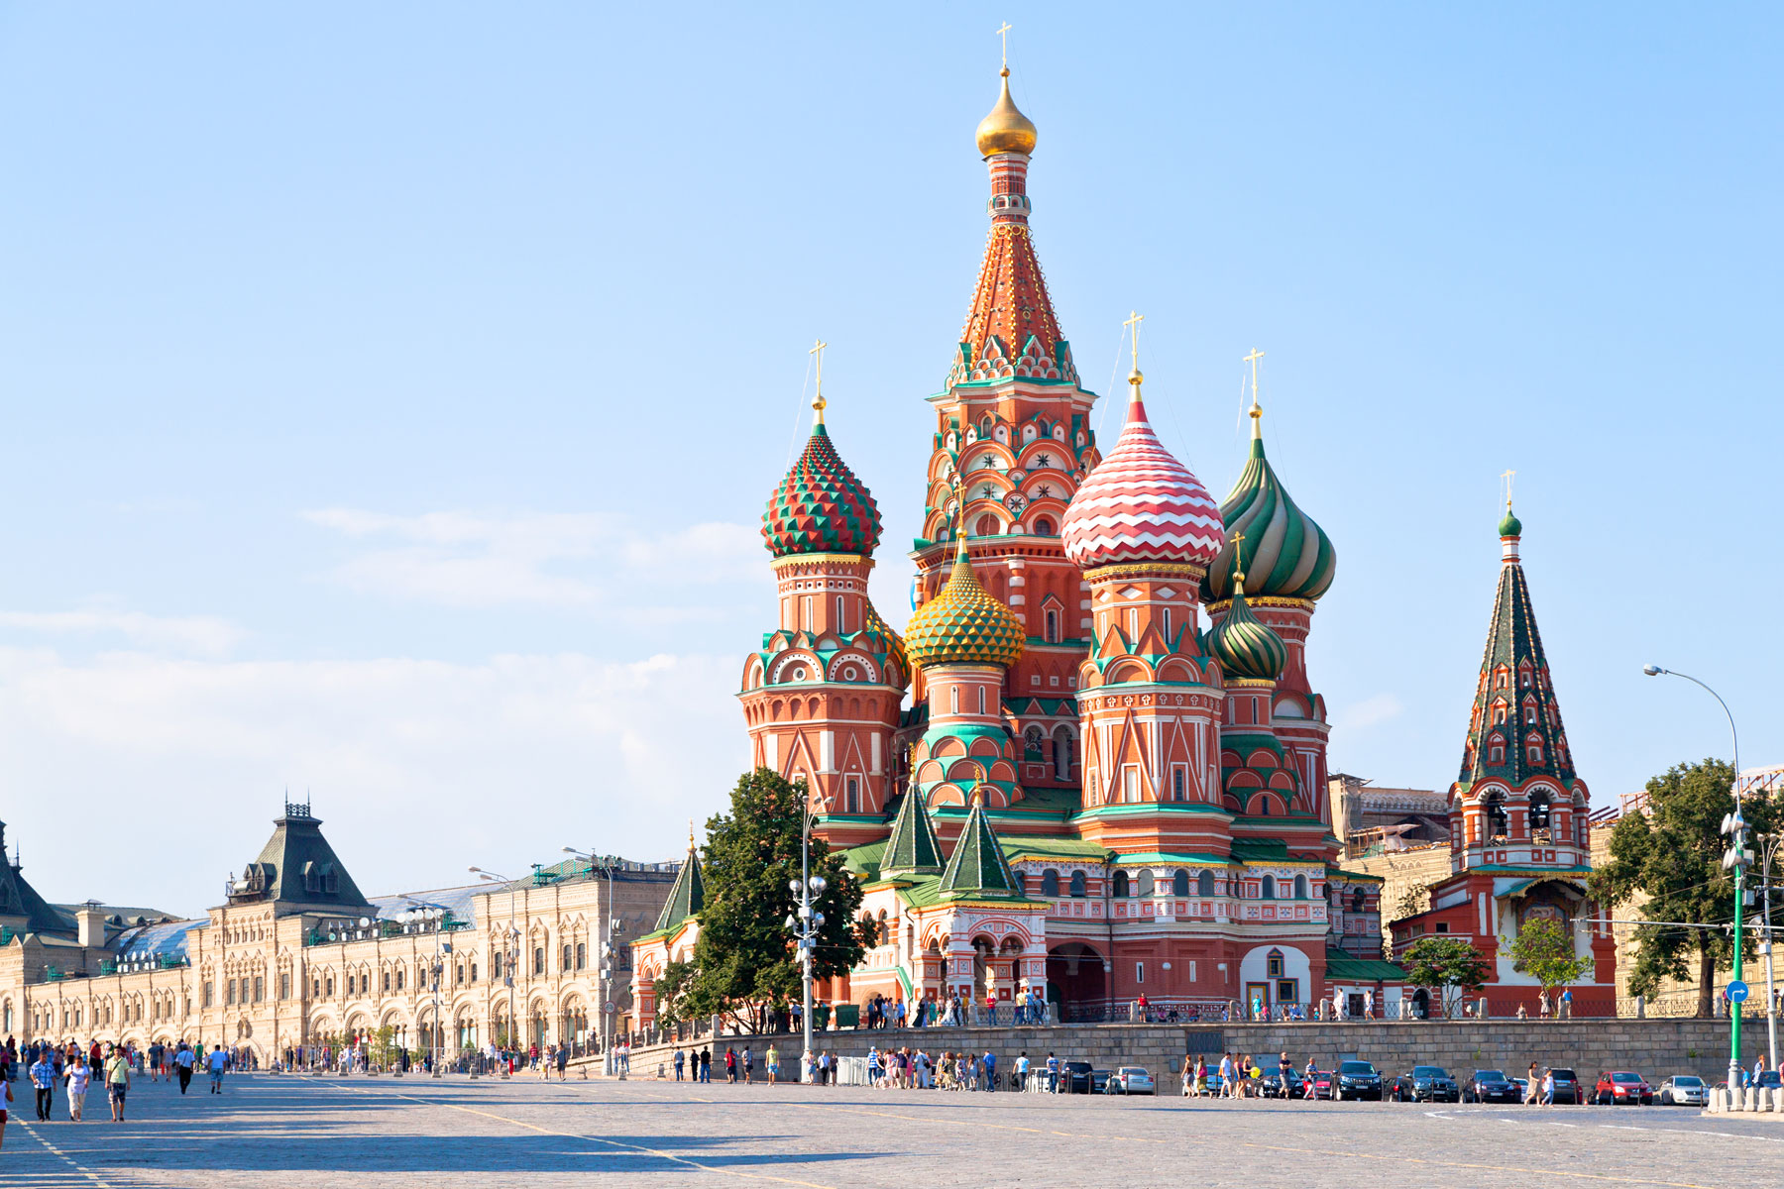
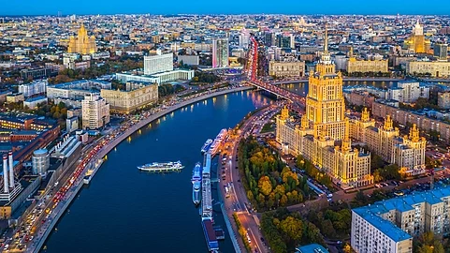
Москва
Самым популярным городом в России является Москва. Москва — столица и крупнейший город России. Здесь великолепные памятники архитектуры и живописные парки, самые лучшие магазины и высокие небоскребы, длинное метро и заполненные вокзалы.

Slide 10
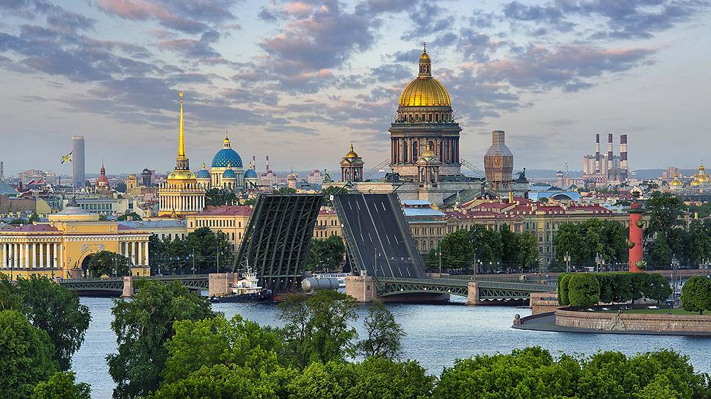
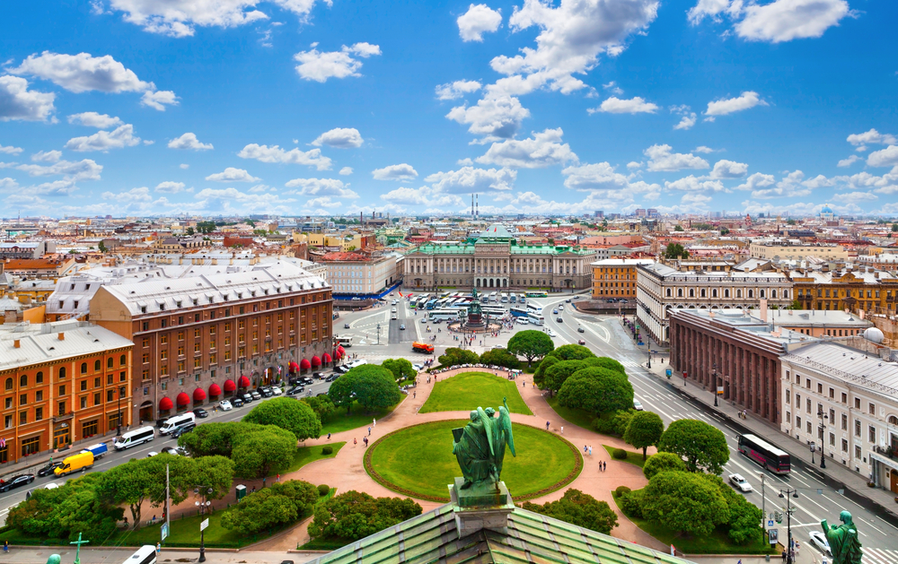
Санкт-Петербург
Санкт-Петербург – один из красивейших мегаполисов мира, посмотреть на который приезжают путешественники из разных уголков мира. Санкт-Петербург является вторым по величине городом Росси.

Slide 11
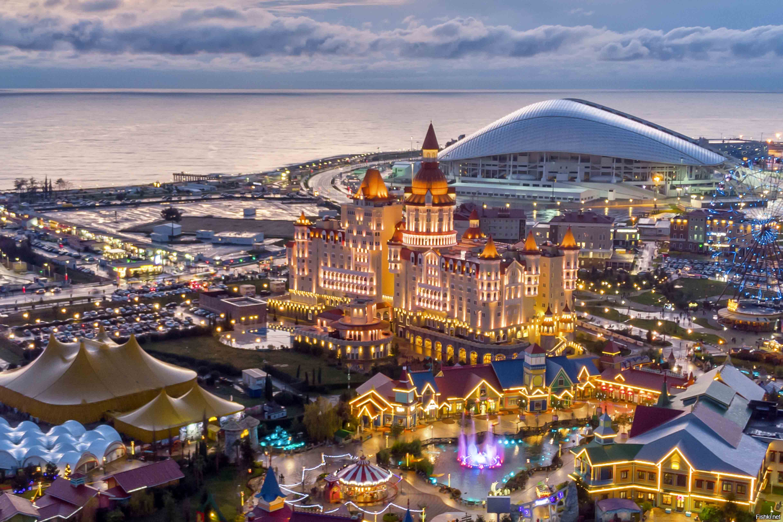
Сочи
Сочи – курортный город, расположенный на Черноморском побережье Краснодарского края. Отдых в Сочи интересен в любое время года. Летом туристов привлекают сюда теплое море, пляжи, жаркое солнце и буйство субтропической растительности. Зимой Сочи удивляет своими контрастами.

Slide 12
Интересные не популярные направления для путешествий
В первую очередь люди хотят посетить самые популярные и известные места, но не многие знают о красивых, но не очень известных местах.

Slide 13
Интересные не популярные направления для путешествий
Озеро Эльтон
Кунгурская ледяная пещера
Чарские пески, Забайкалье

Slide 14
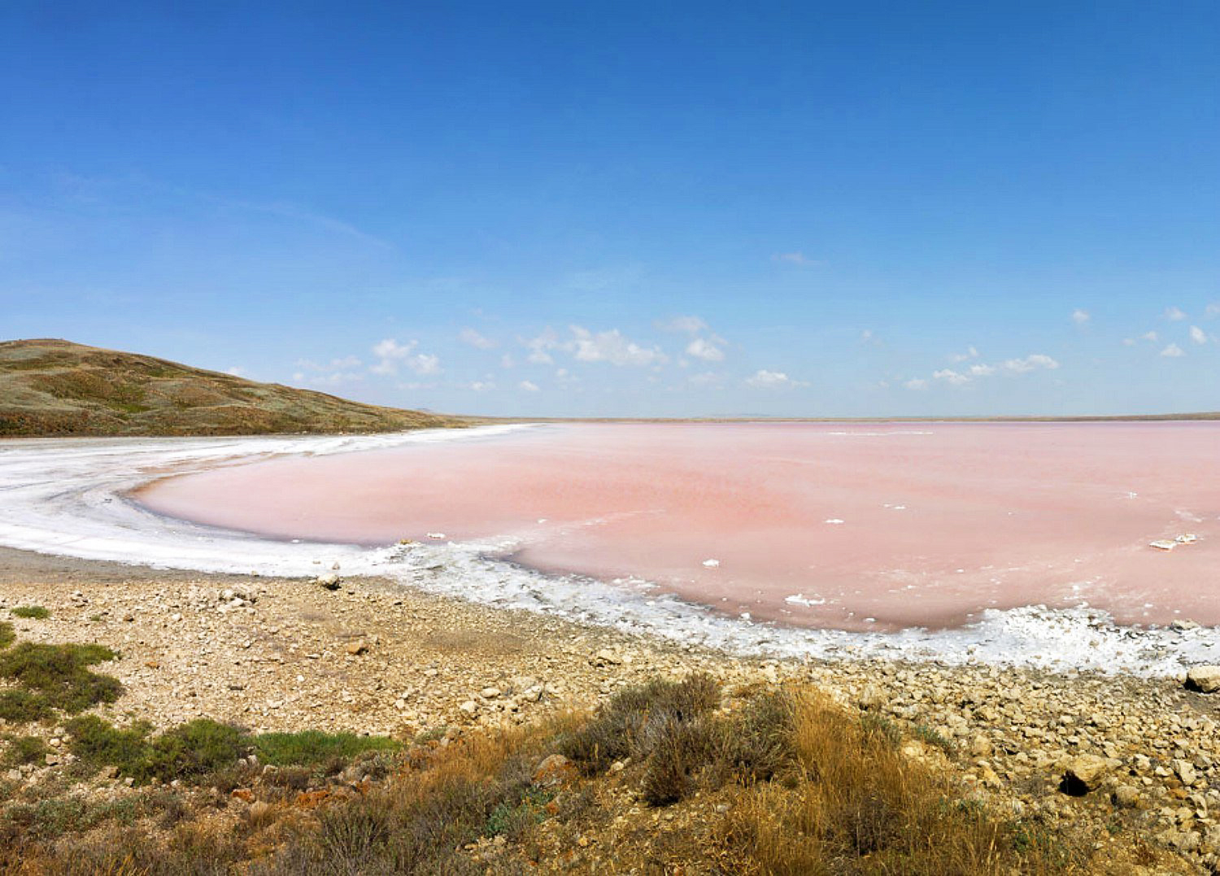
Озеро Эльтон
Озеро Эльтон, Волгоградская область
Окружённое кольцом белоснежной соли, озеро Эльтон ещё называют золотым дном, потому что из-за водорослей водоём переливается всеми цветами драгоценных камней: от золотого до розового и яркого индиго. Ещё здесь можно увидеть стаи журавлей и куликов, а если повезёт — застать цветение редких тюльпанов Шренка, занесённых в Красную книгу.

Slide 15
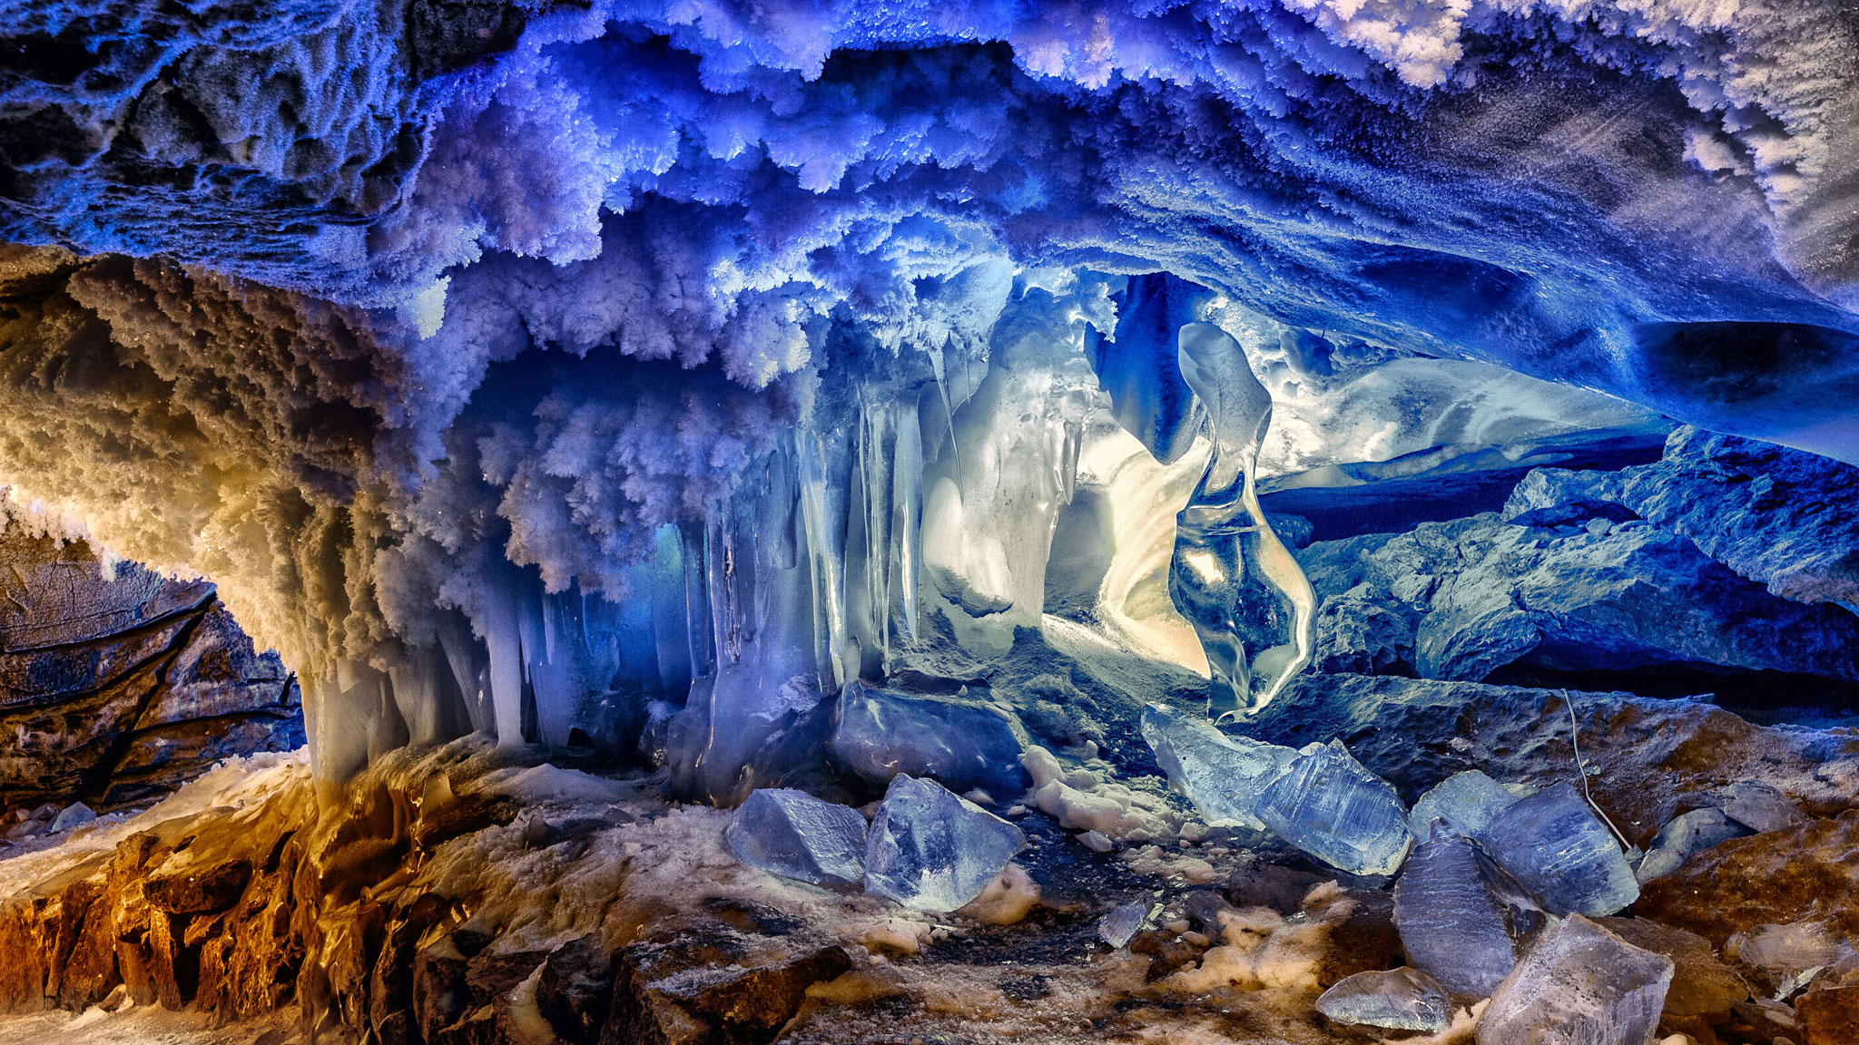
Кунгурская ледяная пещера
Кунгурская ледяная пещера, Пермский край
Кунгурская входит в десятку самых протяжённых гипсовых пещер мира! Она расположена на берегу реки Сылвы и растянулась на восемь километров: два из них оборудованы для посетителей. В пещере десятки озёр, гротов и впечатляющих высоких шахт, которые называют органными трубами. Здесь появляется ощущение, будто вы попали в приключенческий фильм и бродите по фантастическим лабиринтам в поисках сокровищ.

Slide 16
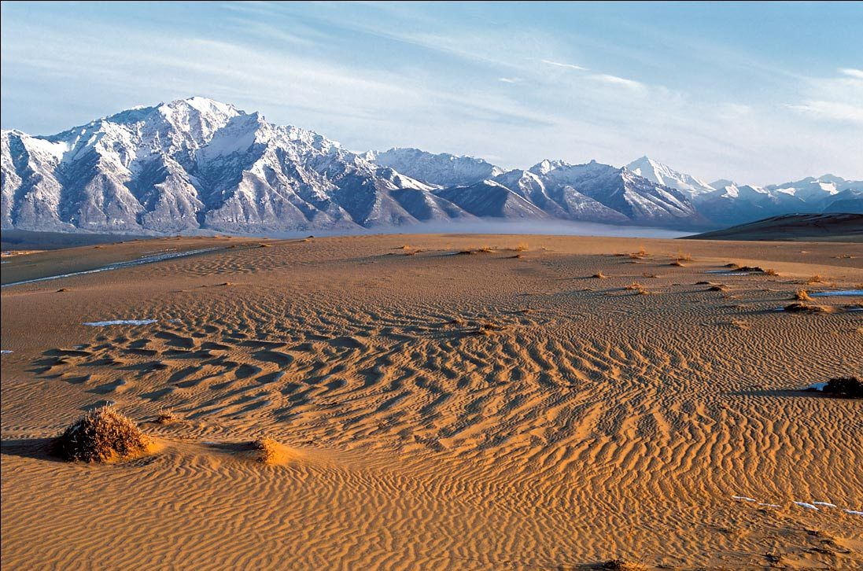
Чарские пески
Чарские пески, Забайкалье
Песчаная пустыня среди ледников — звучит как мираж усталого путешественника. Однако Чарские пески — это как раз именно то место, где такая аномалия встречается наяву: раскалённая пустыня окружена суровыми ледниками Кодара.

Slide 17
Новый сервис по поиску мест отдыха
В новый сервис по поиску мест отдыха должно входить:
Поиск подходящих авиакомпаний и авиабилетов
Путеводитель
Поиск всех гостиниц, подходящих под критерии клиентов
Показывать самые интересные, красивые места
Советы и рекомендации по посещению местности
Находить местность под описание клиентов
Показывать какие мероприятия, события, праздники проходят в определённое время в определённых местах
Отзывы и комментарии путешественников
Поиск локаций, известных только местным жителям
Расчёт стоимости путешествия
Подбор кафе, ресторанов

Slide 18
Вывод
На мой взгляд создание такого сервиса необходимо для путешественников России, чтобы люди могли узнать о всех интересных местах, без проблем путешествовать и развивать туризм внутри страны.

Slide 19
Источники
https://cuva.ru/blog/20-udivitelnyh-mest-rossii
https://www.aviasales.ru/
https://ostrovok.ru/?sid=2afcef69-04e4-42a9-95b0-890ec273dd34

Slide 20
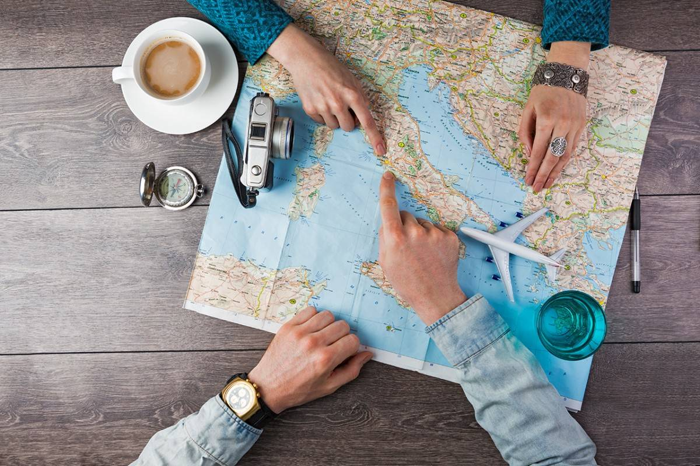
Спасибо за внимание!

